Slide 6
1. Em lựa chọn cây nào để thể hiện?
2. Cây em đã lựa chọn gồm có những bộ phận chính nào?
3. Em lựa chọn chất liệu, màu sắc như thế nào để tạo mô hình cây?

Slide 8
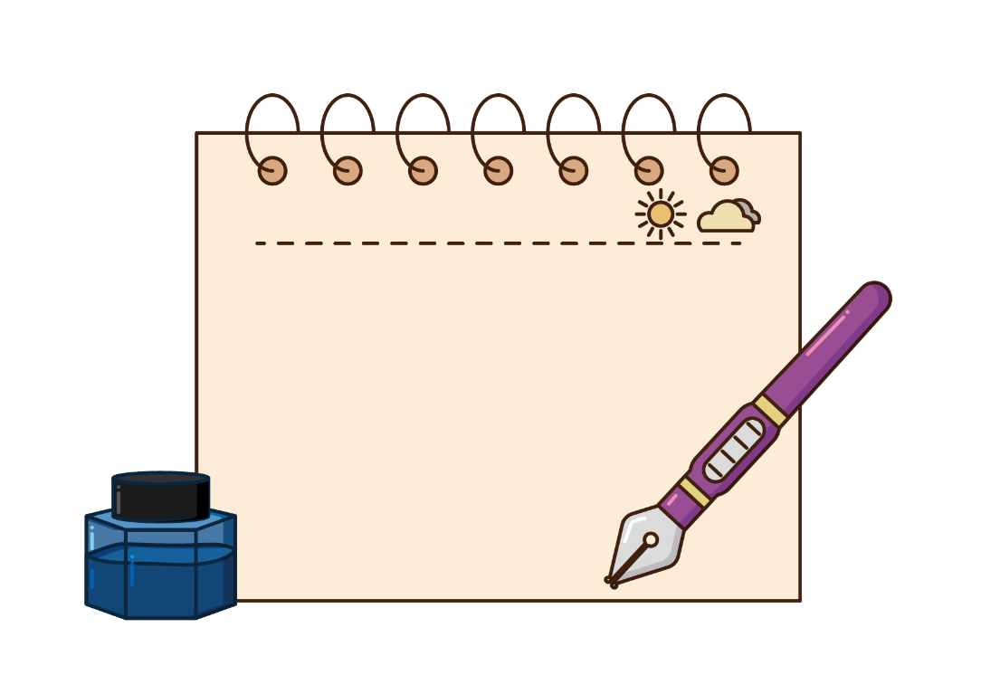
TRƯNG BÀY-CHIA SẺ

Slide 9
VẬN DỤNG – PHÁT TRIỂN

